Slide 1
Целлюлозно-бумажная промышленность
Выполнили студенты группы Г-31 Кухарик Евгений Тетерев Павел

Slide 2
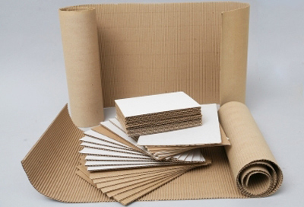
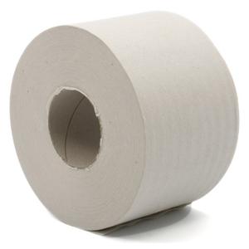
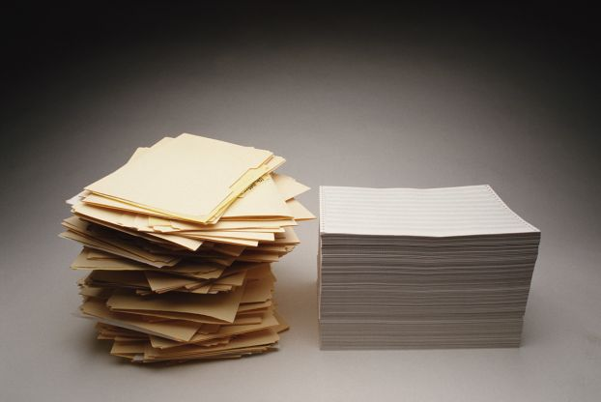
Целлюлозно-бумажная промышленность – отрасль промышленности, направленная на получение целлюлозы, бумаги, картона и других сопутствующих продуктов конечного или промежуточного передела.

Slide 3
Существует свыше 5000 сортов или типов бумаги, которые обычно делят на три основных класса:
1. собственно бумага (оберточная, гигиеническая, писчая и печатная)
2. картон (используемый для производства бумажной тары)
3. строительный (изоляционный, облицовочный) картон, применяемый главным образом в строительстве

Slide 4
Производство бумаги

Slide 5
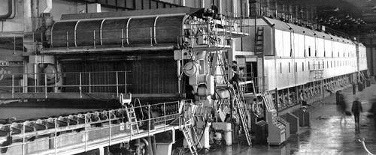
Бумагоделательные машины
Существует два типа машин для изготовления бумаги и картона – плоскосеточные (столовые) и круглосеточные (цилиндровые). Плоскосеточные используются для изготовления однослойной бумаги, цилиндровые – многослойного картона. Созданы многочисленные механизмы и приспособления к указанным базовым машинам для получения различных сортов бумаги и картона.

Slide 6
Плоскосеточная машина
Секция отлива бумажного полотна плоскосеточной машины представляет собой натянутую равномерную проволочную сетку длиной 15 м и более. Взвешенные в воде волокна наливаются на переднюю часть движущейся сетки через устройство, называемое напорным ящиком. Большая часть воды дренирует через сетку в процессе ее движения, а волокна сбиваются в слабое влажное полотно. Это полотно перемещается шерстяными сукнами между несколькими наборами валов, которые отжимают воду. После этого полотно бумаги поступает в сушильную часть бумагоделательной машины. Далее бумажное полотно поступает в отделочную часть. Здесь один или несколько каландров гладят бумагу. При движении между валами сверху вниз полотно становится более гладким, плотным и равномерным по толщине. Затем полотно разрезается на полосы нужной ширины и наматывается в рулоны.

Slide 7
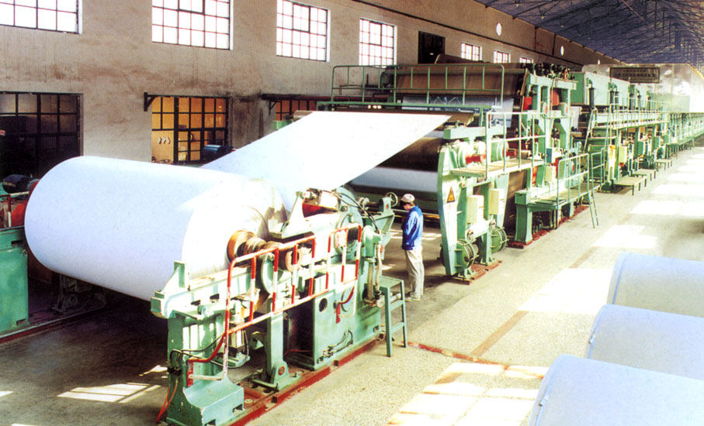

Slide 8
Цилиндровая машина
Цилиндровая (круглосеточная) машина отличается от плоскосеточной тем, что в ней секция отлива бумаги представляет собой цилиндр, обернутый сеткой. Этот цилиндр вращается в ванне, заполненной суспензией волокон. Вода дренирует через сетку, оставляя своеобразный мат из волокон, который снимается шерстяным сукном при контакте с верхней частью цилиндра. Помещая несколько ванн в ряд и используя то же самое сукно для удаления собранных в мат волокон от каждой ванны последовательно, можно получить слоистую структуру; толщина этого листа, или картона, лимитируется числом цилиндров и мощностью сушки. Остаточная вода удаляется пропусканием полотна через прессовые и сушильные секции, аналогичные используемым на плоскосеточной машине. Центробежное действие вращающегося цилиндра стремится сбросить находящиеся на нем волокна. Это вынуждает ограничивать скорости работы 150 м/мин. Получающееся при этом бумажное полотно после резки пригодно для высококачественной печати.

Slide 9
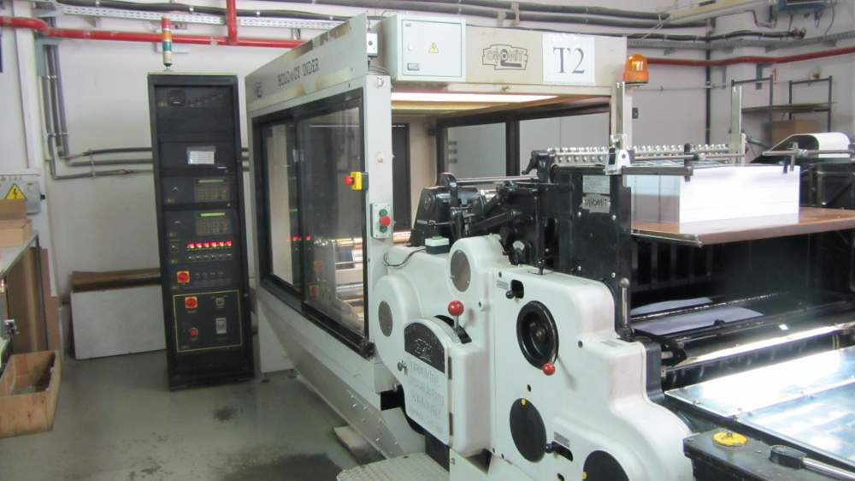

Slide 10
Производство бумажной массы

Slide 11
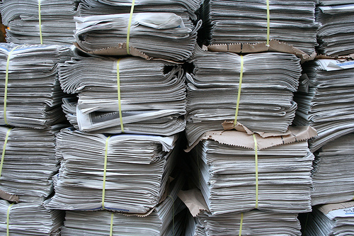
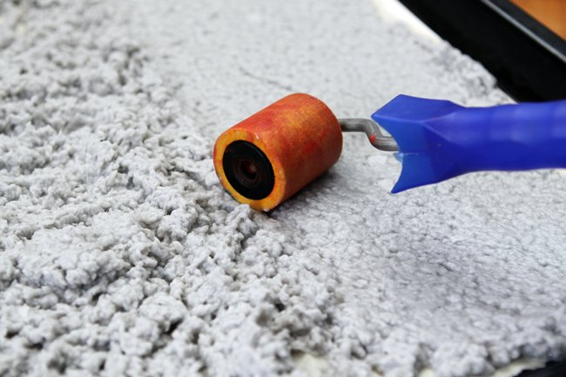
Сырьем для бумажной массы служат древесина и другие богатые целлюлозой материалы. Нередко предприятия по производству целлюлозы и бумаги составляют одно целое. Перерабатывающие цеха или заводы превращают бумажную массу в бумагу и картон, из которых изготавливаются такие предметы, как конверты, вощеная бумага, упаковка для пищевых продуктов, наклейки, коробки и многое другое.

Slide 12
Подготовка бумажной массы
Процесс отбеливания не зависит от процесса получения бумажной массы. Хлор в той или другой форме является основным отбеливающим реагентом. Перекиси и бисульфиты используются для осветления при механическом получении бумажной массы. До и после отбеливания эта масса просеивается и промывается в разной последовательности до тех пор, пока не будет состоять полностью из отдельных волокон, свободных от следов химикатов. После этого полученная масса, особенно если она содержит продукты, полученные из тряпья и сульфитной бумажной массы, должна быть дополнительно расплющена. Далее добавляются красители, минеральные пигменты и органические материалы (клеи), которые придают влагопрочность, водонепроницаемость и облегчают адгезию типографской краски.

Slide 13
Источники сырья для получения бумажной массы
Все шире используется макулатура; предварительно из нее удаляются типографская краска и другие примеси. Затем ее обычно смешивают со свежей целлюлозой, чтобы придать дополнительную прочность на случай использования для изготовления более высоких сортов бумаги, например книжной; без обесцвечивания макулатуру используют главным образом при производстве картона для коробок и другой тары. В некоторой степени используются также отходы тряпья, что позволяет получить высокосортную писчую бумагу, бумагу для облигаций и денежных знаков, пигментную бумагу и другие специальные ее виды. Грубый картон делается из соломенной целлюлозы. В специальных изделиях могут быть применены асбест и натуральные и синтетические волокна, такие, как лен, пенька, искусственный шелк, нейлон и стекло.

Slide 14
Изготовление бумаги из древесной массы
Очищенные балансы подаются в рубильную машину, где превращаются в мелкую щепу. Щепа варится в варочном котле примерно три с половиной часа, после чего поступает в продувочный бассейн. Распыленная древесная масса пропускается через промывочный агрегат и разбрызгивается; в распределительной ванне древесные волокна, пригодные для изготовления бумаги, через фильтровальные сетки поступают в отбеливающий бассейн. Древесная масса расплющивается, а затем подвергается трепанию в рафинере, так что волокна прочнее сцепляются вместе. Суспензия примерно 99,5% воды и 0,5% массы из машинного бассейна равномерно наносится на сетку плоскосеточной бумагоделательной машины. Вода стекает через сетку в отсасывающий ящик, а вальцовые прессы и сушильные цилиндры осуществляют дальнейшее уменьшение влажности. В конце сушильного отделения при намотке на бобину бумага проглаживается каландрами. Рулон последовательно разрезается на части нужных ширины и веса и перематывается. Смотанный рулон готов к транспортировке.

Slide 15
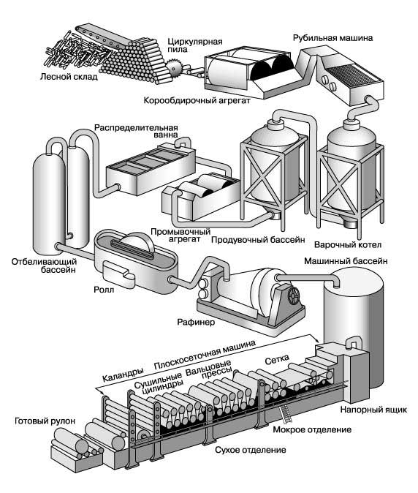

Slide 16
Процессы получения бумажной массы из древесины
Поскольку бумага может быть сделана почти из любого волокнистого материала, существует много разнообразных методов получения бумажной массы, которые различаются в соответствии с требованиями к конечному продукту. Известны, однако, три основных процесса превращения древесины в бумажную массу: механический, химический и полухимический. Бревна, поступающие на завод в неочищенном виде, должны быть очищены от коры (окорены). Затем заготовка пропускается через рубильную машину, которая разрубает ее на куски размером 6-7 см (щепу), чтобы подготовить древесину к химической обработке (это не обязательно для получения бумажной массы механическим способом).

Slide 17
Механический процесс
В механическом процессе очищенные от коры бревна измельчают. При этом не происходит никакого химического изменения, и полученная древесная масса содержит все компоненты исходной древесины. Она отбеливается перекисями, но остается при этом нестабильной и со временем портится. Поскольку операция измельчения не идеально разделяет волокна, приводя к комкованию, бумага из массы, полученной механическим способом, оказывается относительно слабой. Поэтому такая древесная масса используется вместе с бумажной массой, полученной посредством химических процессов. Применение механически изготовленной массы ограничено такими продуктами из бумаги и картона, как газетная бумага и макулатурный картон, где высокие качества и прочность несущественны.

Slide 18
Сульфитный процесс
Приготовление бумажной массы путем проведения сульфитного процесса требует обработки щепы в варочной жидкости, содержащей ионы бисульфита в комбинации с кальцием и (или) магнием, аммиаком или натрием. Комбинация кальций-магний применяется по преимуществу на целлюлозных заводах. Среди лесоматериалов предпочтение отдается ели и западному гемлоку. Получаемая древесная масса легко отбеливается и устойчива к механическому истиранию. Неотбеленная масса используется для картона, из которого изготавливают упаковку, в смеси с механически получаемой массой - для газетной бумаги, а отбеленная - для всех сортов белой бумаги, например для книг, облигаций, бумажных салфеток и высококачественной оберточной бумаги. В качестве реагента для производства бумажной массы можно использовать нейтральный сульфит натрия. Он дает бумажную массу, сходную с той, что получается при кислотно-сульфитном процессе. Однако из-за дороговизны и сложности утилизации его применение в производстве высококачественной бумажной массы химическим способом было незначительным. Более широко он используется при получении массы полухимическим способом, которая идет на изготовление гофрированного картона.

Slide 19
Содовый и сульфатный процессы
Содовый процесс представляет собой один из видов щелочных процессов. Щепа варится в растворе каустической соды, или едкого натра (NaOH). Содовая бумажная масса изготавливается главным образом из твердых пород дерева, таких, как осина, эвкалипт и тополь. Она используется по преимуществу в смеси с сульфитной массой для изготовления печатных сортов бумаги.
Сульфатный процесс также относится к щелочным. В варочную жидкость, представляющую собой раствор каустика, добавляют серу, которая ускоряет процесс изготовления массы, позволяет уменьшить рабочее давление и расход тепла и действует эффективно на все виды древесины. Сульфатный процесс применяется там, где нужна прочность продукта, например для изготовления высококачественной оберточной бумаги и картона. Среди используемых в этом процессе пород дерева доминирует сосна, имеющая длинные сильные волокна. Хотя сульфатная древесная масса отбеливается труднее, чем сульфитная, получающийся белый продукт может отличаться высоким качеством.

Slide 20
Полухимический процесс
Этот процесс представляет собой комбинацию химического и механического процессов обработки. Древесина нагревается с небольшим количеством химикатов настолько, чтобы связи между волокнами ослабли. Одной из разновидностей этого процесса является холодный содовый процесс, при котором щепа подвергается слабой обработке раствором едкого натра при атмосферных давлении и температуре. После этого щепа, сохраняющая свои свойства при такой обработке, подается на истирающее устройство, которое разделяет волокна. Степень «чистоты» бумажной массы зависит от глубины химической обработки. В зависимости от используемых химикатов этот процесс подходит к любым породам дерева; химические требования здесь ниже, чем при химическом процессе, а выход – вес массы на корд древесины – выше. Поскольку клубочки волокон удаляются не полностью, качество получаемой таким способом бумажной массы при увеличении выхода снижается до качества массы, получаемой в механическом процессе.

